Slide 1
PANORAMA INDUSTRIAL DO TRIGO NO PARANÁ
SINDITRIGO-PR E FIEP
2011

Slide 2
ESTRUTURA DE APRESENTAÇÃO
1 – O LIVRO
2 – O PROJETO PANORAMA DO TRIGO
3 – A ECONOMIA DO TRIGO
4 – RESULTADOS DA PESQUISA
5 – CONCLUSÕES
6 – O SINDITRIGO-PR

Slide 3
1 – O LIVRO

Slide 4
1 – O LIVRO
Estruturado em três capítulos, o livro “Panorama Industrial do Trigo no Paraná” sintetiza e analisa as informações disponíveis e às obtidas com a pesquisa nas empresas do Estado.
Capítulo 1 – Projeto da Indústria do Trigo no Paraná
Capítulo 2 – Caracterização Técnica e Análise Setorial da Cadeia Tritícola
Capítulo 3 – A Economia do Trigo no Paraná
Conclusões

Slide 5
2 – O PROJETO PANORAMA DO TRIGO

Slide 6
2 – O PROJETO PANORAMA DO TRIGO
OBJETIVO:
Mapeamento criterioso da cadeia tritícola no Paraná com foco na indústria moageira;
HISTÓRICO:
mar/2010: Parceria SINDITRIGO e FIEP. Desenvolvimento de um projeto para mapear o setor moageiro no Paraná;
mai-ago/2010: Elaboração do Questionário de Pesquisa e realização de testes de aplicabilidade;
Out/2010 – mar/2011: Aplicação dos Questionários;

Slide 7
2 – O PROJETO PANORAMA DO TRIGO
Abr-jun/2011: Tabulação e primeiros resultados da pesquisa;
Jun-ago/2011: Construção do relatório final do projeto;
Set/2011: Projeto gráfico, diagramação, correções e ajustes;
Out/2011: Impressão dos livros;

Slide 8
3 – A ECONOMIA DO TRIGO

Slide 9
3 – A ECONOMIA DO TRIGO
A Regulação do mercado de trigo no Brasil (1/2):
Criação do Serviço de Expansão do Trigo (SET) a partir de 1944, Decreto-Lei nº 6.170.
Incrementar a produção do trigo no território nacional;
Fiscalizar e orientar o comércio e a industrialização de trigo no País;
Promover medidas para o ensino da panificação nacional;
Criação da Comissão Consultiva do Trigo (CCT) em 1951, Decreto-Lei nº 29.196.
Coordenar ações necessárias para o abastecimento de trigo no Brasil;
Proteção aos produtores e às indústrias da concorrência internacional;
Banco do Brasil era o único fornecedor de trigo estrangeiro;

Slide 10
3 – A ECONOMIA DO TRIGO
A Regulação do mercado de trigo no Brasil (2/2):
Criação da Comissão de Compra do Trigo Nacional (CTRIN) em 1962 e do Departamento de Trigo (DTRIG) em 1965;
Decreto-Lei nº 210 em 1967, consolidava e ampliava o papel institucional do governo sobre a atividade tritícola.
Priorização do trigo nacional;
Regulava a comercialização, solidificando o monopólio do governo;
Controlar e impedir aumento na capacidade de moagem dos moinhos;
Autorizava incorporações e transferências de moinhos;
Revogação do Decreto-Lei nº 210 pela Lei nº 8.096.

Slide 11
3 – A ECONOMIA DO TRIGO
Alguns resultados do período de regulação do mercado:
Crescimento da produção nacional de trigo;
Em 1950 a produção era de aproximadamente 340 mil toneladas e já na década de 1990 chegou a 3,3 milhões de toneladas;
Crescimento do consumo nacional, resultado também do processo de urbanização, do aumento populacional e da renda;
Redução significativa do número de moinhos, dada as cotas de moagem;

Slide 12
3 – A ECONOMIA DO TRIGO
Alguns resultados da Abertura do mercado de trigo:
A produção de trigo nacional reduz nos primeiros anos da abertura;
Eliminação das tarifas com a abertura comercial e o MERCOSUL;
Câmbio Valorizado;
Crescimento das importações de trigo e farinha de trigo, principalmente da Argentina e do Paraguai;
223 mil toneladas em 2000 para 700 mil toneladas em 2010;
Desorganização do mercado de trigo no País;
Aumento no número de moinhos de trigo;
Exigência por qualidade dos produtos;

Slide 13
4 – RESULTADOS DA PESQUISA

Slide 14
4 – RESULTADOS DA PESQUISA
A Economia do Trigo no Paraná (1/2):
Em 2010, o Paraná produziu 3,3 milhões de toneladas de trigo (55% do total nacional), em uma área de 1,1 milhão de hectares;
Munícipios de maior produção são Terra Rica, Cascavel e Tibagi;
Em média o Estado representa 50% da produção nacional;
As importações de trigo e farinha de trigo alcançaram 669 mil e 112 mil toneladas em 2010;
Necessidade de se defender os interesses do produtor estadual;
ANÁLISE IMPORTAÇÃO

Slide 15
4 – RESULTADOS DA PESQUISA
A Economia do Trigo no Paraná (2/2):

Slide 16
4 – RESULTADOS DA PESQUISA
Resultados Estruturais (1/7):
Segundo o Ministério do Trabalho, o Paraná possui 95 registros de CNPJ em moagem de trigo, dos quais 87 estão ativos;
A pesquisa mostrou que desses 87, efetivamente existem 72 unidades de moagem ativas no Estado, distribuídas em 50 munícipios;
A maior concentração de unidades de moagem está presente na Região Oeste do Estado, sendo Cascavel o munícipio com maior número de moinhos (07);

Slide 17
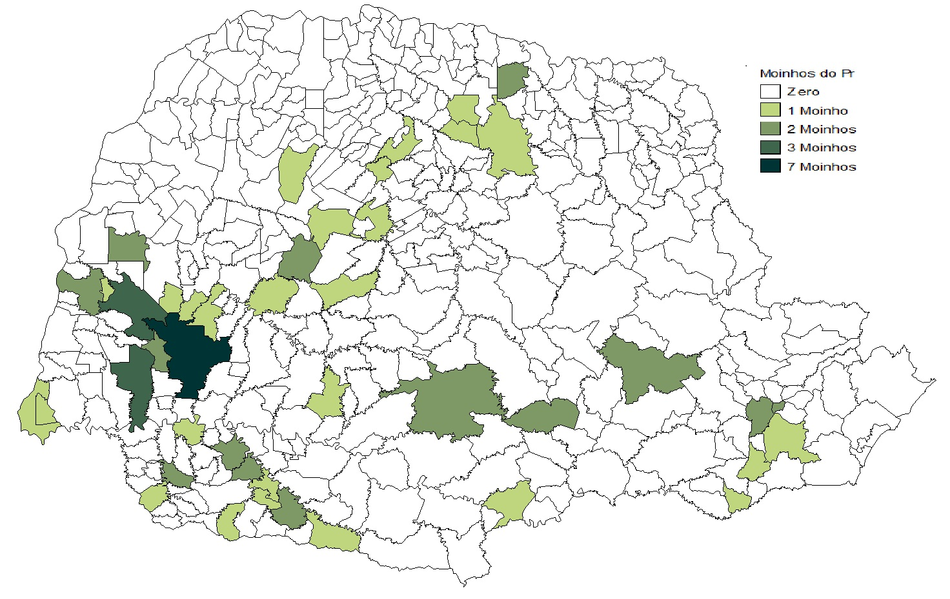
4 – RESULTADOS DA PESQUISA
Resultados Estruturais (2/7):

Slide 18
4 – RESULTADOS DA PESQUISA
Resultados Estruturais (3/7):
Distribuição dos moinhos: Moinhos Coloniais (18%), Moinhos Industriais (70%) e Moinhos de Cooperativas (12%);
Os principais investimentos realizados em 2010 pelos empresários foram:
Automação da Área de Processamento (25,4%);
Ampliação da Planta Industrial (17,9%);
Manutenções Gerais (16,4%);
Silos de Armazenagem (10,45%);
Nova Planta Industrial (10,45%);

Slide 19
4 – RESULTADOS DA PESQUISA
Resultados Estruturais (4/7):

Slide 20
4 – RESULTADOS DA PESQUISA
Resultados Estruturais (5/7):
Os investimentos programados pelas empresas para o ano de 2011:
Ampliação da Planta Industrial (29,89%);
Automação da Área de Processamento (17,19%);
Silos de Armazenagem (14,06%);
Nova Planta Industrial (14,06%);
Os investimentos realizados e planejados em nova planta industrial poderá representar outras 6 unidades industriais no Estado para 2012/13;

Slide 21
4 – RESULTADOS DA PESQUISA
Resultados Estruturais (6/7):

Slide 22
4 – RESULTADOS DA PESQUISA
Resultados Estruturais (7/7):
Os principais objetivos das empresas em realizar seus investimentos foram:
Melhorar a qualidade dos produtos (28,05%);
Redução de Custos (21,95%);
Aumentar a produtividade (17,07%);
Agregar valor aos produtos (12,20%);
Ampliar participação no mercado (9,76%);
O perfil desses investimentos variou de acordo com o porte das empresas:
Redução de custos – Grande porte;
Agregação de Valor – Médio porte;
Melhoria na qualidade dos produtos – Pequeno porte;

Slide 23
4 – RESULTADOS DA PESQUISA
Resultados Mercadológicos (1/6):
A capacidade instalada de moagem do Estado foi estimada em 3,3 milhões de ton. / ano;
Moagem estimada para o Paraná é de 2,65 milhões de ton / ano. Considerando um ciclo de 300 dias de moagem e 20% de capacidade ociosa;
Considerando os investimentos em curso e os planejados estima-se um crescimento de 10% na moagem em 2012;
Os moinhos do Estado compram trigo nos seguintes mercados:
Paraná – 62%;
Argentina – 15%;
Paraguai – 11%;
Rio Grande do Sul – 9%;
Outros – 3%;

Slide 24
4 – RESULTADOS DA PESQUISA
Resultados Mercadológicos (2/6):
A produção dos moinhos foi classificada da seguinte maneira:
Linha Doméstica – farinha branca de uso doméstico;
Linha Industrial – farinha utilizada na fabricação de biscoitos, massas e produtos de panificação;
Linha para Mistura – farinha utilizada na panificação artesanal, pizzas e integrais;
Linha para Outros Usos – farinha utilizada na fabricação de cola e outros;
Produção:
Linha Industrial - 44,66%;
Linha para Mistura - 27,52%;
Linha Doméstica - 26,53%;
Linha para Outros Usos - 1,29%;

Slide 25
4 – RESULTADOS DA PESQUISA
Resultados Mercadológicos (3/6):
Os valores obtidos para Rio de Janeiro e Rio Grande do Sul poderão ser discutidos.

Slide 26
4 – RESULTADOS DA PESQUISA
Resultados Mercadológicos (4/6):

Slide 27
4 – RESULTADOS DA PESQUISA
Resultados Mercadológicos (5/6):

Slide 28
4 – RESULTADOS DA PESQUISA
Resultados Mercadológicos (6/6):

Slide 29
5 – CONCLUSÕES

Slide 30
5 – CONCLUSÕES
O Projeto Panorama Industrial do Trigo no Paraná alcançou seu objetivo de mapear o setor no Estado;
O relatório confirma a força do setor de moagem no Estado, com a presença de 72 moinhos de trigo, com moagem estimada de 2,65 milhões de ton / ano;
Maior produção de trigo e também maior moagem no Brasil;
A maior concentração de indústrias está na Região Oeste;
A produção de farinhas no Estado tem como foco principal a produção para a Linha Industrial com 44,66%.

Slide 31
5 – CONCLUSÕES
Percepções:

Slide 32
5 – CONCLUSÕES
Propostas:
Câmara técnica do trigo para fortalecimento da cadeia produtiva do trigo;
Representação do Sinditrigo na Região Oeste? Maior aproximação do sindicato com as indústrias da região. Como fazê-lo?
Apoiar ações junto ao governo para atrair empresas dos demais elos da cadeia produtiva para o Paraná;

Slide 33
6 – O SINDITRIGO-PR

Slide 34
6 – O SINDITRIGO-PR
Atuando a 60 anos na representação das indústrias;
O Sindicato representa aproximadamente 70% da moagem do Estado do Paraná;
Composição dos associados:
Multinacionais;
Cooperativas;
Grupos Nacionais;
Moinhos Regionais;
Colaboradores;

Slide 35
6 – O SINDITRIGO-PR
Obrigações do Sindicato:
Entidade representativa dos moinhos do Estado;
Representação na Convenção Coletiva e outras ações junto ao MTE;
Representação junto a Órgãos Públicos Federais e Estaduais;
Realizar reuniões para os assuntos de interesse coletivo quando necessário;
Recebe a contribuição da federação;

Slide 36
6 – O SINDITRIGO-PR
Projetos desenvolvidos pelo Sindicato (1/2):
1) Censo Industrial – Livro “Panorama da Indústria do Trigo no Paraná”;
Parceria estabelecida com a FIEP, na Gerência de Fomento e Desenvolvimento;
Trabalho inovador nesse setor no Brasil;
O objetivo era mapear a indústria de moagem de trigo no Estado.
Realizar um levantamento sobre as dificuldades do setor, buscar um plano de ação para solucionar esses problemas;

Slide 37
6 – O SINDITRIGO-PR
Projetos desenvolvidos pelo Sindicato (2/2):
2) Projeto Trigo
Parceria do Sindicato com as instituições FAG, ABITRIGO e SENAI;
Transformar o Paraná em um centro de excelência na moagem de trigo do Mercosul;
Criação do Moinho Escola.

Slide 38
6 – O SINDITRIGO-PR
Ações desenvolvidas pelo Sindicato (1/2):
Consultoria Jurídica, Tributária e Trabalhista aos Associados;
Exemplos:
Processo contra o CREA e CRQ;
Rotulagem em braile;
Processos na área trabalhista;
Análises econômicas do mercado, da mão de obra e discussão dos temas centrais que englobam o setor de moagem no Estado;
Cursos de capacitação de mão de obra em parceria com a FIEP;

Slide 39
6 – O SINDITRIGO-PR
Ações desenvolvidas pelo Sindicato (2/2):
Participação nos Conselhos Setoriais:
Agroindústria e Alimentos;
Tributário;
Do Trabalho;
A participação do sindicato nesses conselhos tem como objetivo sanar as dificuldades do setor junto aos órgãos responsáveis, como: governos Estadual e Federal;
Responsabilidade Social do Sindicato – parceria com a Fundação de Ação Social (FAS) de Curitiba;

Slide 40
6 – O SINDITRIGO-PR
Representando os interesses da Indústria (1/2):
Reuniões de trabalho com a CONAB:
Discussão das subvenções federais do mercado de trigo (PEP, TEC, AGF, outros);
Posicionamento das indústrias do Estado junto a CONAB;
Reunião de trabalho com a diretoria da ANVISA e CNI:
Discussão das regulamentações da ANVISA;
Discussão em conjunto com a ABITRIGO das questões tributárias federais (PIS, COFINS);
Discussão com o governo do Paraná das questões tributárias (ICMS);

Slide 41
6 – O SINDITRIGO-PR
Representando os interesses da Indústria (2/2):
Participação no Encontro Nacional da Indústria (ENAI) 2009, 2010 e 2011;
Participação no Conselho Deliberativo da ABITRIGO;
Participação no Congresso da Indústria 2010;
Participações em Congressos da ABITRIGO, EMBRAPA, Universidades Federais e Estaduais e Cooperativas;
Participação nas reuniões mensais da Câmara Setorial da Cultura de inverno do MAPA;

Slide 42
6 – O SINDITRIGO-PR
Como se associar?
Requerimento de Associação;
Aprovação pelo Conselho do sindicato;
Tabela de Contribuições por faixa de Moagem;

Slide 43
AGRADECEMOS A SUA PRESENÇA.
SINDITRIGO – PR
FIEP

Slide 44
Análise das Importações
Importação Paraguai e Argentina e Produção de trigo no Paraná.
VOLTAR

